Slide 1

Groupie-Tracker
Cours B1 Info

Slide 2
Sommaire
Une API, c’est quoi ?
Exemple
Comment faire en Go ?
Marshal JSON
Comment faire en Go ?

Slide 3
Une API, c’est quoi ?
Les API (Application Programming Interface) permettent à des applications de communiquer entre elles.
Elles offrent une interface pour accéder à des données ou des fonctionnalités d'une application ou d'un système.
Pour utiliser une API, vous devez généralement vous inscrire pour obtenir une clé d'accès qui vous est personnelle. Vous pouvez ensuite utiliser cette clé pour envoyer des requêtes à l'API et recevoir des réponses en format JSON ou XML.

Slide 4
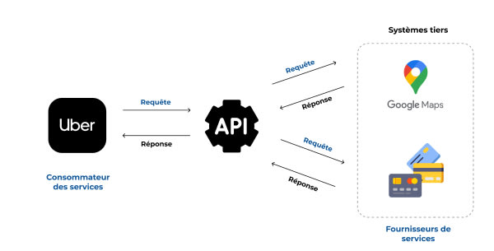
Exemple
Imaginez que vous voulez créer une application qui affiche les prévisions météo de différentes villes.
Vous pourriez utiliser une API météo qui vous donne accès aux données nécessaires, comme la température, la pluie, etc., plutôt que de collecter ces données vous-même.
https://www.sciredev.com/blog/what-is-an-api

Slide 5
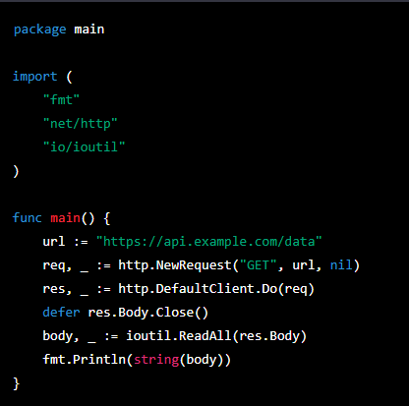

Slide 6
Marshal JSON
Le Marshal JSON est un module en Ruby qui permet de convertir des objets Ruby en format JSON (JavaScript Object Notation) et inversement.
Il peut être utilisé pour faciliter la communication entre des applications Ruby et d'autres applications ou technologies qui utilisent le format JSON.
Avec Marshal, il est possible de sérialiser des objets Ruby en une chaîne de caractères JSON et de désérialiser cette chaîne en objets Ruby.
Les données sérialisées peuvent être stockées sur le disque dur ou transmises par le réseau.

Slide 7
